Slide 1
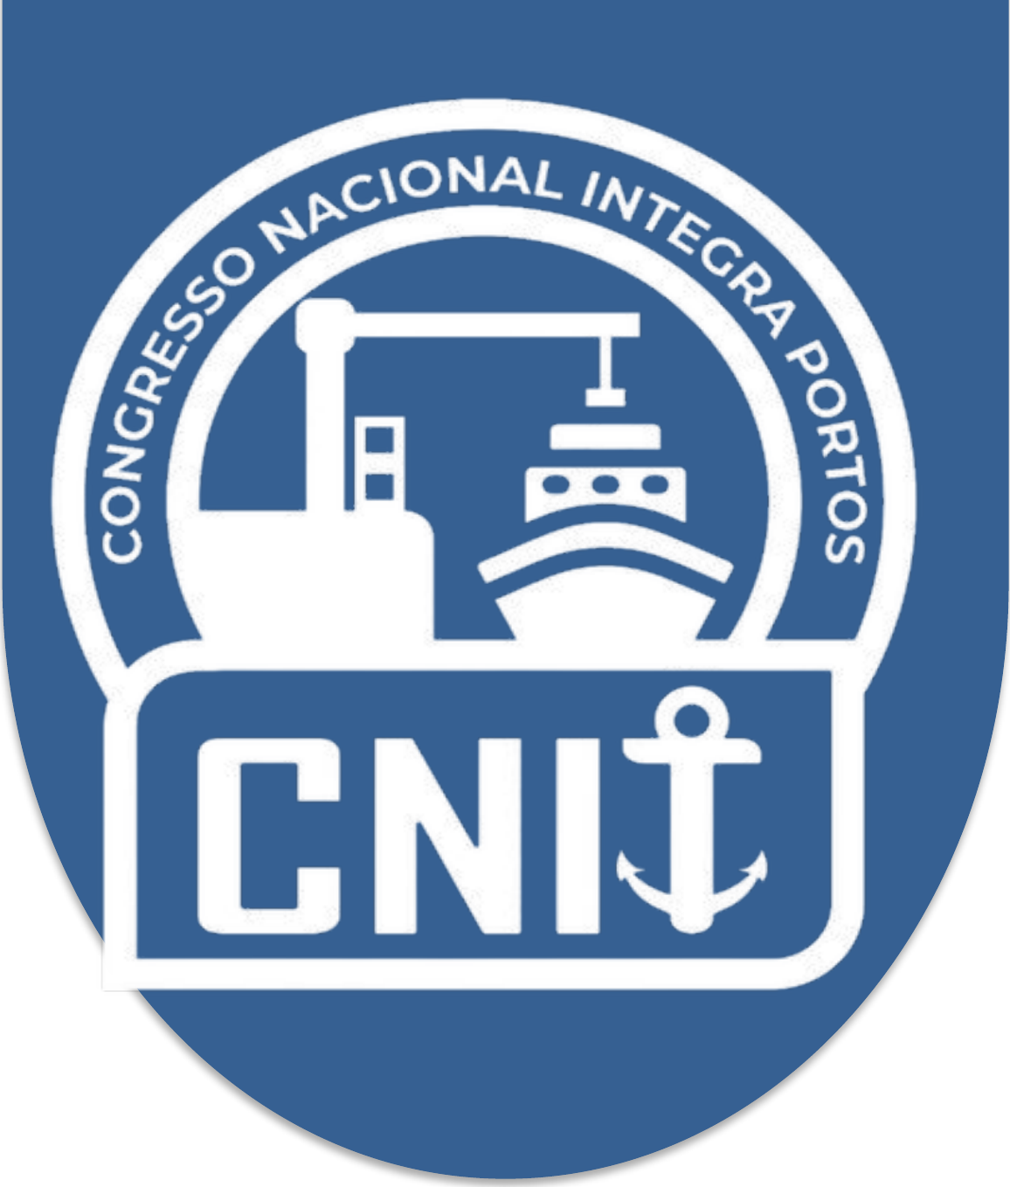

VIABILIDADE TÉCNICA DO COLD IRONING EM PORTOS DE MÉDIO E GRANDE PORTE
Eixo temático: Tecnologia e inovação no ambiente portuário (Subtema: Sustentabilidade e eficiência energética)
Luiz Felipe Honório Avelino¹; Suany Milena da Silva Rosa²; Giulia Dias Granado de Marques³
Orientadores: Prof. MS Luiz Carlos Rodrigues Tavares⁴; Prof. Dr. José Augusto Theodosio Pazetti⁵
(FATEC RUBENS LARA)
RESUMO
E-mails: luiz.avelino@aluno.cps.gov.br; suany.rosa@aluno.cps.gov.br; giulia.marques@cps.sp.gov.br; luiz.tavares@cps.sp.gov.br; jose.pazetti@cps.sp.gov.br
RESULTADOS E DISCUSSÕES
Este estudo examina as condições de uso do cold ironing em Santos e Suape, considerados,
Permanência no cais.
A amostra sem duplicidades reuniu 7.108 escalas em Santos e
neste trabalho, exemplos de portos de grande e médio porte. A experiência de Los Angeles
4.297 em Suape. As medianas foram de 59,6 h e 36,8 h; as médias, de 73,9 h e 65,3 h.
serve de referência para a comparação. Foram analisados registros de atracação de 2023 a
Como as operações das amostras diferem, esses valores não podem ser explicados
2025, organizados no Excel e apresentados em um dashboard HTML. Sete métricas
apenas pelo porte do porto.
orientaram a análise, com atenção à permanência dos navios, à demanda elétrica e à adesão
Gráfico 1 – Permanência típica no cais na amostra de Santos e Suape
da frota. As estadias observadas justificam estudar a instalação por berço, mas ainda faltam
medições e custos para concluir pela viabilidade. Em Santos, a expansão para grandes navios
deve considerar a experiência já existente de OPS para rebocadores.
Palavras-chave:
Cold ironing; Shore power; Descarbonização portuária; Porto de Santos;
Suape.
INTRODUÇÃO
Mesmo atracado, um navio precisa de energia para refrigeração, iluminação e outros serviços.
Essa demanda costuma ser atendida por motores auxiliares, que emitem CO
2
, NO
x
, SO
x
e
Fonte: elaboração a partir das planilhas fornecidas, recorte 2023–2025, deduplicação por ID de atracação.
material particulado. O cold ironing, também chamado de OPS, permite alimentar esses
Sem medições de potência, os registros de estadia não permitem calcular a demanda elétrica ou a energia
sistemas com eletricidade de terra. A redução das emissões no cais é seu principal benefício; o
anual com segurança. A Tabela 1 separa os dados observados das informações ainda não disponíveis.
ganho climático depende da origem da eletricidade, das perdas e dos equipamentos que
Fornecimento de energia.
Santos utiliza Itatinga no suprimento e já atende rebocadores
permanecem ligados, como as caldeiras (EPA, 2022; Abu Bakar et al., 2023).
com OPS. Navios maiores exigem verificar a rede e adequar a conexão. Em Suape,
Los Angeles oferece uma referência de uso da tecnologia. Em 2025, o indicador publicado
subestações próximas aos berços são uma possibilidade de projeto; a análise ainda não
para contêineres foi de 96%, somando AMP e sistemas equivalentes. Esse número não
comprova capacidade livre para esse uso.
corresponde apenas a conexões elétricas. No Brasil, o MPor documentou em 2025 o uso de
Experiência de Los Angeles.
Em 2025, foram 908 visitas com AMP e 125 com
OPS por rebocadores em Santos. A ampliação depende da oferta elétrica e da compatibilidade
equivalentes em 1.071 visitas de contêineres. A CARB admite tecnologias aprovadas e
da frota, aspectos discutidos por Sfair, Gomes e Guimaraes (2025) para Santos (Port of Los
exceções. Além dos equipamentos, são necessários navios preparados e acordos que
Angeles, 2026; Brasil, 2025).
OBJETIVOS E JUSTIFICATIVA
garantam o uso da conexão.
Tabela 1 – Comparativo entre Santos, Suape e Los Angeles
Objetivo geral:
comparar Santos e Suape com Los Angeles e identificar quais condições
Parâmetro | Santos | Suape | Los Angeles
Base analisada | 7.108 escalas (2023–2025) | 4.297 escalas (2023–2025) | 1.071 visitas de contêineres (2025)
Estadia observada | Mediana: 59,6 h; média: 73,9 h | Mediana: 36,8 h; média: 65,3 h | Não informada no resumo AMP
Demanda elétrica | Não medida neste estudo | Não medida neste estudo | Não informada no resumo AMP
Infraestrutura | Suprimento por Itatinga e OPS para rebocadores | Capacidade disponível não confirmada neste estudo | AMP em operação; potência por berço não informada no resumo
Regras aplicáveis | Normas brasileiras e contratos do terminal | Normas brasileiras e contratos do terminal | CARB: OPS ou tecnologia de controle aprovada
técnicas e regulatórias precisam ser atendidas para ampliar o uso de energia de terra.
Hipótese de pesquisa:
o porte do porto e o volume de carga não bastam para definir a
viabilidade. Também importam o tempo disponível para conexão, a frequência das escalas, a
preparação da frota e a capacidade da rede.
Justificativa:
conhecer essas condições ajuda a escolher os berços que merecem um estudo
mais detalhado e a evitar investimentos com pouca utilização. O benefício ambiental precisa
ser acompanhado de uma avaliação dos custos.
Fonte: planilhas fornecidas (2023–2025); Brasil (2025); CARB (2024); POLA (2026). As bases e os períodos não são equivalentes.
PROCEDIMENTOS METODOLÓGICOS
CONSIDERAÇÕES FINAIS
Foram utilizados registros de atracação de 2023 a 2025. Os dados foram tratados no
As estadias observadas justificam estudar o OPS por berço, mas não comprovam o
Microsoft Excel
, com organização das planilhas, padronização dos campos e retirada de
retorno do investimento. Ainda é preciso medir a carga, confirmar a capacidade da rede e
duplicidades. Em Santos e Suape, cada ID de atracação foi contado uma vez. A permanência
levantar custos. Um piloto com navios que retornam ao terminal permitiria verificar o tempo
foi calculada pelas datas de atracação e desatracação. A metodologia da ANTAQ orientou os
de conexão e o uso real antes da expansão.
conceitos operacionais (ANTAQ, [2024?]). Para Los Angeles, foram consultados relatórios do
porto. Os registros disponíveis constituem uma amostra, não um censo.
REFERÊNCIAS
Na identificação dos navios, utilizou-se o
Wikidata Query Service
, base colaborativa com
ABU BAKAR, Nur Najihah; BAZMOHAMMADI, Najmeh; VASQUEZ, Juan C.; GUERRERO, Josep M.. Electrification of onshore power systems in maritime
números IMO (Wikimedia Foundation, [s. d.]). O número IMO identifica o navio e não a escala
transportation towards decarbonization of ports: a review of the cold ironing technology.
Renewable and Sustainable Energy Reviews
, v. 178, art. 113243,
(IMO, [s. d.]). Essa consulta não comprova potência ou compatibilidade com OPS.
2023. DOI: 10.1016/j.rser.2023.113243. Disponível em: https://doi.org/10.1016/j.rser.2023.113243. Acesso em: 5 nov. 2026.
O
dashboard em HTML/CSS/JavaScript
reuniu os resultados e permitiu alterar premissas
AGÊNCIA NACIONAL DE TRANSPORTES AQUAVIÁRIOS.
Metodologia de cálculo dos indicadores do Estatístico Aquaviário
. Brasília, DF: ANTAQ,
[2024?]. Disponível em: https://web3.antaq.gov.br/ea/txt/Metodologia_de_calculo_dos_Indicadores_do_EA.pdf. Acesso em: 5 nov. 2026.
nas simulações de VPL e Monte Carlo. Esses cálculos exploram cenários; não substituem
BRASIL. Ministério de Portos e Aeroportos.
Porto de Santos leva energia gerada pela própria hidrelétrica até o cais
. Brasília, DF: MPor, 12 mar. 2025.
Disponível em:
medições de carga ou orçamentos dos terminais. Para o banner, foi escolhido o gráfico de
https://www.gov.br/portos-e-aeroportos/pt-br/assuntos/noticias/2025/02/porto-de-santos-leva-energia-gerada-pela-propria-hidreletrica-ate-o-cais. Acesso em: 5
permanência, por mostrar o tempo que poderia ser aproveitado para conexão.
nov. 2026.
CALIFORNIA AIR RESOURCES BOARD.
At berth frequently asked questions
. Sacramento: CARB, set. 2024. Disponível em:
A
Matriz Integrada de Sete Métricas
foi organizada em quatro grupos:
https://ww2.arb.ca.gov/sites/default/files/2024-09/Updated%20At%20Berth%20FAQ%20Sept%202024%201.pdf. Acesso em: 5 nov. 2026.
INTERNATIONAL MARITIME ORGANIZATION.
IMO identification number scheme
. London: IMO, [s. d.]. Disponível em:
1–2. Horas atracadas e estadia média (h):
indicam o tempo disponível no cais. A mediana
https://www.imo.org/en/ourwork/iiis/pages/imo-identification-number-schemes.aspx. Acesso em: 5 nov. 2026.
PORT OF LOS ANGELES.
AMP operator visit summary report: 2025, January to December: containership
. Los Angeles: POLA, 21 maio 2026. Disponível
complementa a média e reduz a influência das estadias muito longas.
em: https://kentico.portoflosangeles.org/getmedia/5fbe98a6-ca3b-451e-9c40-19e7272021f4/2025-AMP-Container-Vessel-Summary. Acesso em: 5 nov. 2026.
SFAIR, Daniel Bispo; GOMES, Marcelo Rodrigues; GUIMARAES, Luciana Maria. Sistema shore power e seu impacto ambiental no Porto de Santos.
Advances
3–4. Energia potencial anual (MWh/ano) e por atracação (MWh):
estimada pela potência
in Global Innovation & Technology
, v. 3, n. 2, e32459, jan./mar. 2025. DOI: 10.29327/2384439.3.2-9. Disponível em: https://doi.org/10.29327/2384439.3.2-9.
média e pelas horas úteis, considerando o número de escalas e a adesão. A potência precisa
Acesso em: 5 nov. 2026.
UNITED STATES ENVIRONMENTAL PROTECTION AGENCY.
Shore power technology assessment at U.S. ports: 2022 update
. Washington, DC: EPA,
ser confirmada para cada navio.
dez. 2022. EPA-420-R-22-037. Disponível em: https://www.epa.gov/ports-initiative/shore-power-technology-assessment-us-ports. Acesso em: 5 nov. 2026.
5–6. Pico simultâneo e pico P95 (MW):
mostram a demanda quando vários navios usam a
WIKIMEDIA FOUNDATION.
Wikidata Query Service
. [S. l.]: Wikimedia Foundation, [s. d.]. Disponível em: https://query.wikidata.org/. Acesso em: 5 nov. 2026.
conexão. O P95 corresponde ao 95º percentil da série; o dimensionamento também deve
DECLARAÇÕES OBRIGATÓRIAS
considerar o pico máximo e as contingências.
“Os conteúdos expressos no trabalho, bem como sua revisão ortográfica e adequação às normas ABNT, são de inteira responsabilidade dos autores.”
7. Taxa de adesão (%):
parcela das escalas elegíveis que efetivamente utiliza OPS. Seu
“Declara-se pelos autores que as etapas de extração, tratamento e limpeza dos microdados operacionais foram executadas no Microsoft Excel, a simulação e visualização interativa dos cenários foram conduzidas através de Dashboard em HTML/JS, e a síntese e estruturação do texto contaram com o suporte do Gemini Notebook e do ChatGPT segundo as normas do evento. Após a utilização dessas ferramentas, os autores editaram, revisaram e validaram todo o conteúdo, assumindo total responsabilidade pela publicação.”
cálculo exige verificar a compatibilidade dos navios e registrar as conexões.
A capacidade livre da rede precisa ser confirmada no ponto de conexão. O cálculo de retorno depende de tarifa,
orçamento, carga medida e previsão de uso.
O conteúdo expresso no trabalho, bem como sua revisão ortográfica e adequação às normas ABNT, são de inteira responsabilidade dos autores
Notes:
Banner acadêmico de uma página, 80 × 100 cm. Texto, tabela e gráfico editáveis. Os dados de Santos e Suape são amostras de planilhas fornecidas, com deduplicação por ID, recorte 2023–2025. Consulta ao Wikidata informada pelos autores. A verificação individual dos cadastros exige salvar a consulta SPARQL. Referências e URLs:
REFERÊNCIAS DO PÔSTER — CONVENÇÕES ABNT/MORE
ABU BAKAR, Nur Najihah; BAZMOHAMMADI, Najmeh; VASQUEZ, Juan C.; GUERRERO, Josep M.. Electrification of onshore power systems in maritime transportation towards decarbonization of ports: a review of the cold ironing technology. Renewable and Sustainable Energy Reviews, v. 178, art. 113243, 2023. DOI: 10.1016/j.rser.2023.113243. Disponível em: https://doi.org/10.1016/j.rser.2023.113243. Acesso em: 5 nov. 2026.
AGÊNCIA NACIONAL DE TRANSPORTES AQUAVIÁRIOS. Metodologia de cálculo dos indicadores do Estatístico Aquaviário. Brasília, DF: ANTAQ, [2024?]. Disponível em: https://web3.antaq.gov.br/ea/txt/Metodologia_de_calculo_dos_Indicadores_do_EA.pdf. Acesso em: 5 nov. 2026.
BRASIL. Ministério de Portos e Aeroportos. Porto de Santos leva energia gerada pela própria hidrelétrica até o cais. Brasília, DF: MPor, 12 mar. 2025. Disponível em: https://www.gov.br/portos-e-aeroportos/pt-br/assuntos/noticias/2025/02/porto-de-santos-leva-energia-gerada-pela-propria-hidreletrica-ate-o-cais. Acesso em: 5 nov. 2026.
CALIFORNIA AIR RESOURCES BOARD. At berth frequently asked questions. Sacramento: CARB, set. 2024. Disponível em: https://ww2.arb.ca.gov/sites/default/files/2024-09/Updated%20At%20Berth%20FAQ%20Sept%202024%201.pdf. Acesso em: 5 nov. 2026.
INTERNATIONAL MARITIME ORGANIZATION. IMO identification number scheme. London: IMO, [s. d.]. Disponível em: https://www.imo.org/en/ourwork/iiis/pages/imo-identification-number-schemes.aspx. Acesso em: 5 nov. 2026.
PORT OF LOS ANGELES. AMP operator visit summary report: 2025, January to December: containership. Los Angeles: POLA, 21 maio 2026. Disponível em: https://kentico.portoflosangeles.org/getmedia/5fbe98a6-ca3b-451e-9c40-19e7272021f4/2025-AMP-Container-Vessel-Summary. Acesso em: 5 nov. 2026.
SFAIR, Daniel Bispo; GOMES, Marcelo Rodrigues; GUIMARAES, Luciana Maria. Sistema shore power e seu impacto ambiental no Porto de Santos. Advances in Global Innovation & Technology, v. 3, n. 2, e32459, jan./mar. 2025. DOI: 10.29327/2384439.3.2-9. Disponível em: https://doi.org/10.29327/2384439.3.2-9. Acesso em: 5 nov. 2026.
UNITED STATES ENVIRONMENTAL PROTECTION AGENCY. Shore power technology assessment at U.S. ports: 2022 update. Washington, DC: EPA, dez. 2022. EPA-420-R-22-037. Disponível em: https://www.epa.gov/ports-initiative/shore-power-technology-assessment-us-ports. Acesso em: 5 nov. 2026.
WIKIMEDIA FOUNDATION. Wikidata Query Service. [S. l.]: Wikimedia Foundation, [s. d.]. Disponível em: https://query.wikidata.org/. Acesso em: 5 nov. 2026.

